Slide 1
Размещение ОМСУ информации в ГИС ЖКХ для формирования электронных паспортов

Slide 2
Согласно п.2 ст.2 Федерального закона № 209 «О государственной информационной системе жилищно-коммунального хозяйства» Органы местного самоуправления, наравне с органами государственной власти, юридическими лицами, ИП, ГЖИ, РСО и иными лицами являются поставщиками информации, ОМС вместе с органами государственной власти, юридическими и физическими лицами, ИП и Советами МКД становится пользователем информации, потому что используют данные, находящиеся в системе.
Заполнять информацию об МКД органы местного самоуправления должны были начать с 1 августа 2015 года. Обязанность по размещению сведений в ГИС ЖКХ появилась с 1 июля 2017 года, а ответственность за несоблюдение требований возникнет с 1 января 2018 года.
Как и другие поставщики информации, должностное лицо ОМС может получить штраф за нарушение порядка размещения информации в ГИС ЖКХ по ст. 13.19.2 КоАП РФ.
Чтобы размещать информацию в ГИС ЖКХ правильно, должностное лицо органа местного самоуправления должен изучить Жилищный кодекс РФ; Федеральный закон от 21.07.2014 № 209-ФЗ «О ГИС ЖКХ»; Приказ Минстроя РФ от 29.02.2016 № 74/114пр.

Slide 3
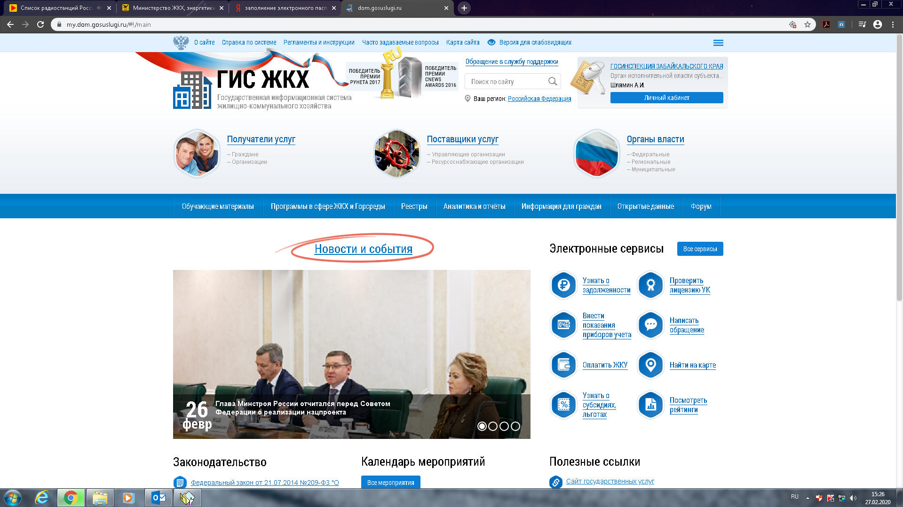
https://dom.gosuslugi.ru/

Slide 4
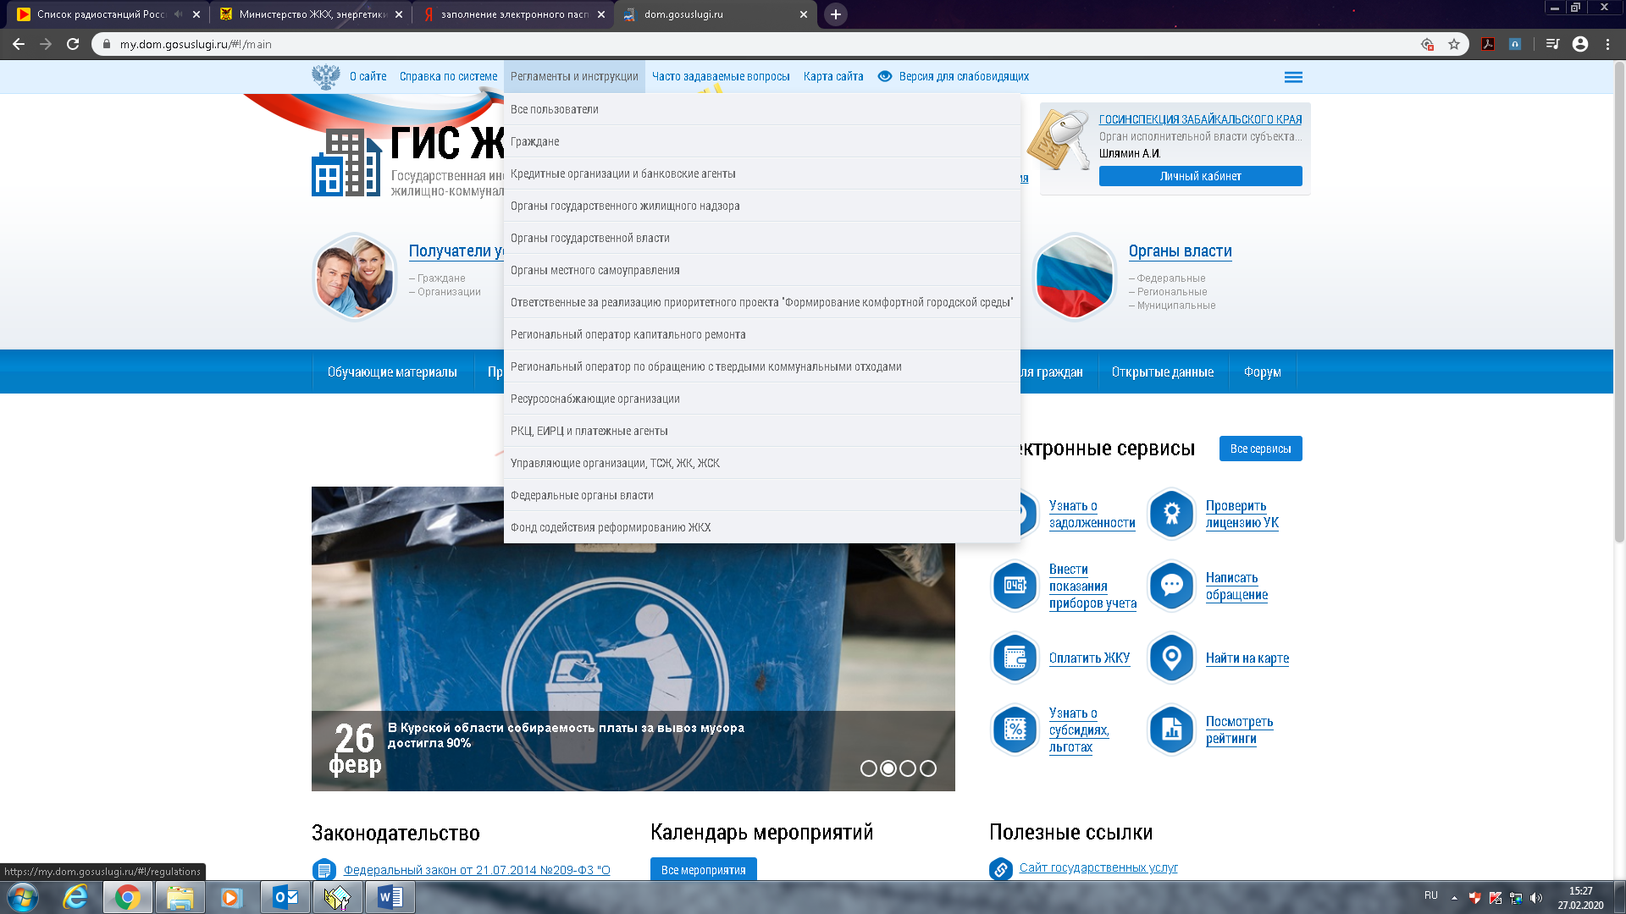
Раздел РЕГЛАМЕНТЫ И ИНСТРУКЦИИ

Slide 5
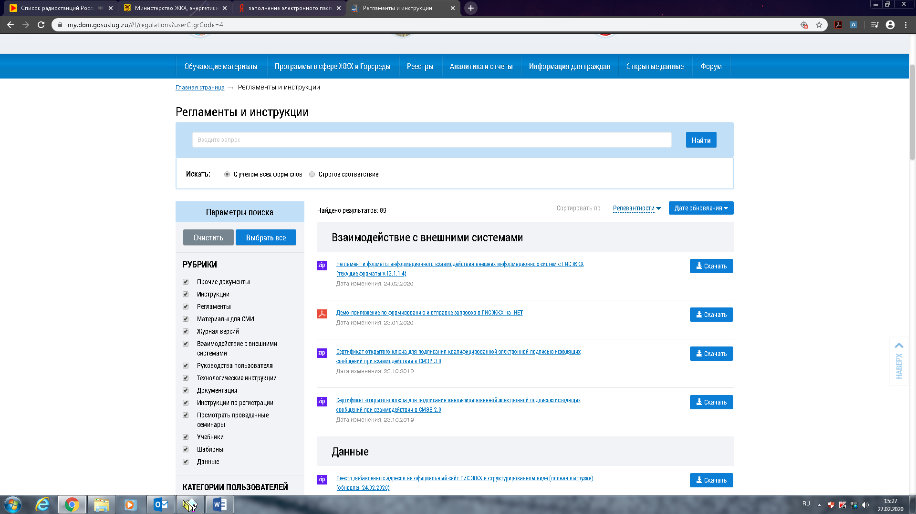

Slide 6
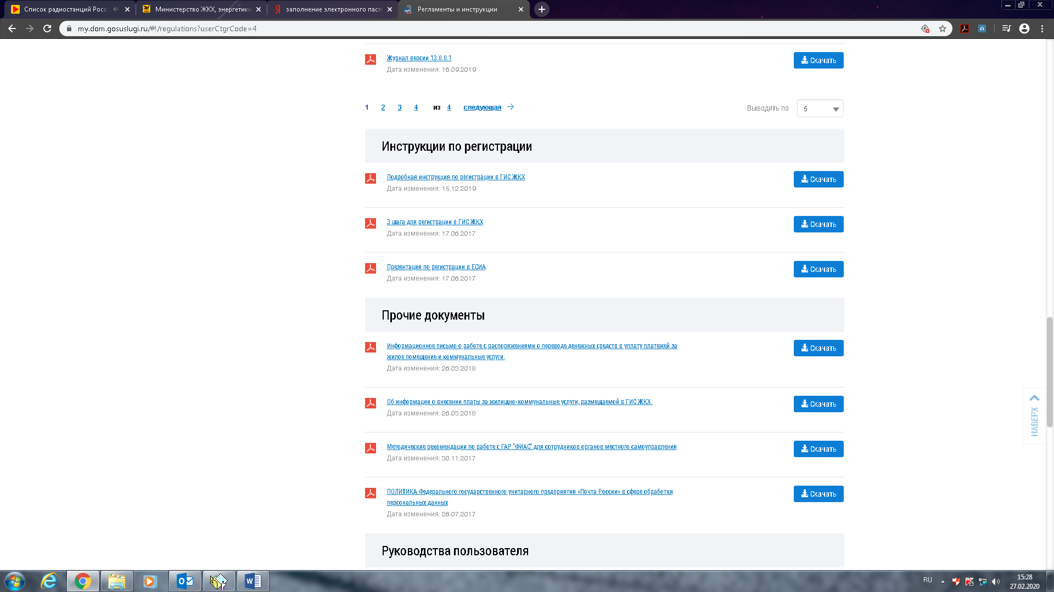

Slide 7
Информация при непосредственном способе управления
Раздел 7 приказа № 74/114/пр рассказывает, какую информацию размещают в ГИС ЖКХ органы местного самоуправления, если в доме не выбран способ управления, решение о способе управления принято, но не реализовано или в доме непосредственное управление.

Slide 8
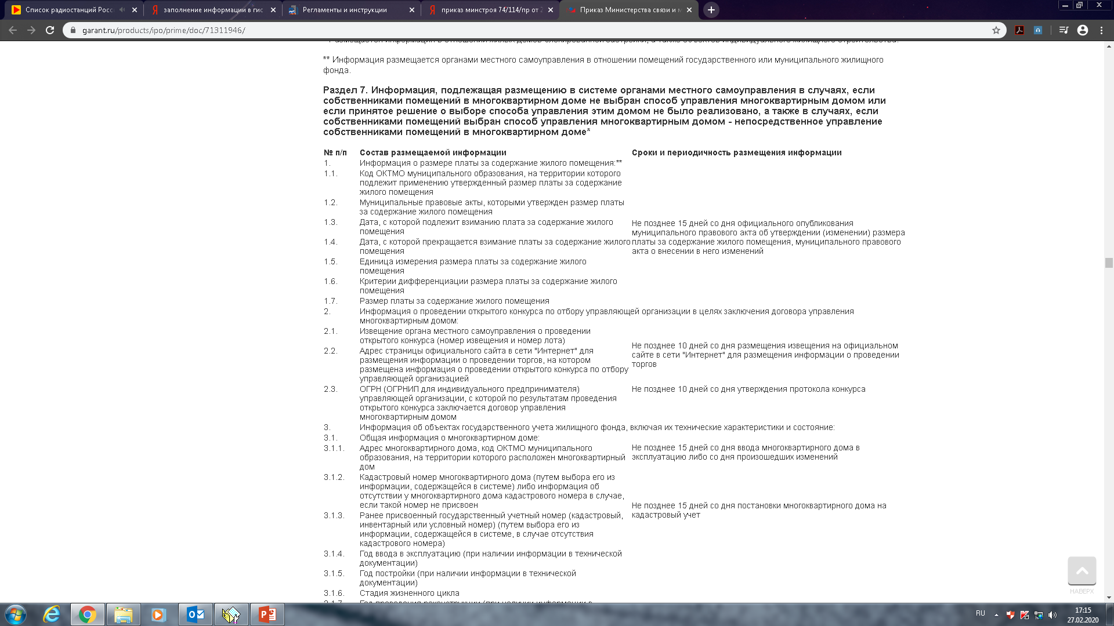

Slide 9
Электронный паспорт многоквартирного / жилого дома в системе формируется на основе сведений о доме, размещенных в реестре объектов жилищного фонда поставщиками информации. Информацию о домах, находящихся в управлении управляющей организации по договору управления, вносит управляющая организация. Орган местного самоуправления размещает информацию по домам, находящимся в непосредственном управлении, а также по тем домам, в которых способ управления не выбран или выбран, но не реализован*. Информация об объектах жилищного фонда размещается в разделе "Объекты управления" - "Объекты жилищного фонда" личного кабинета Органа местного самоуправления по кнопке "Добавить дом". В случае, если объект жилищного фонда размещен в системе, необходимо выполнить поиск объекта по адресу и перейти по ссылке "Информация об объекте жилищного фонда". Отобразится карточка объекта жилищного фонда, в которой заполняется информация по дому. Подробная информация по заполнению сведений об объекте жилищного фонда приведена в Руководстве пользователя, размещенном на официальном сайте ГИС ЖКХ в разделе "Регламенты и инструкции" (Руководство пользователя_ ЛК ОМС, п. 6.1. Объекты жилищного фонда, стр. 153). Также, обращаем Ваше внимание, что реестр объектов жилого фонда в ГИС ЖКХ возможно формировать несколькими способами:
Путем ручного ввода данных из личного кабинета. Подробная информация по работе в личном кабинете приведена в Руководстве пользователя, размещенном на официальном сайте ГИС ЖКХ в разделе "Регламенты и инструкции".
Посредством импорта объектов жилищного фонда из файлов Excel в ГИС ЖКХ.
Путем интеграционного взаимодействия с веб-сервисами ГИС ЖКХ.
В разделе "Регламенты и инструкции" можно ознакомиться с регламентом и форматами информационного взаимодействия внешних информационных систем с ГИС ЖКХ (в рубрике "Взаимодействие с внешними системами"), а также с шаблонами для импорта данных из файлов Excel (в рубрике "Шаблоны").
Ознакомиться с нормативными правовыми актами, регламентирующими размещение информации в ГИС ЖКХ, можно на официальном сайте ГИС ЖКХ в разделе "Законодательство по ГИС ЖКХ".

Slide 10
Раздел РЕГЛАМЕНТЫ И ИНСТРУКЦИИ

Slide 11
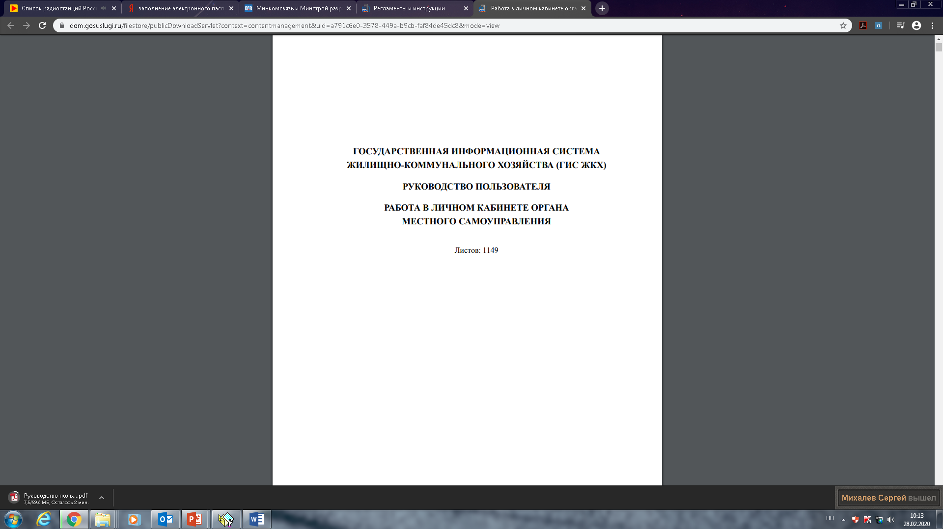

Slide 12
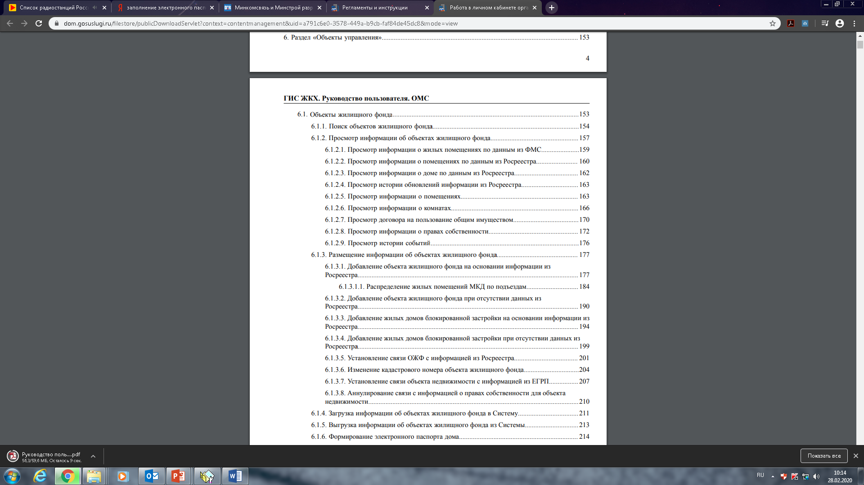

Slide 14
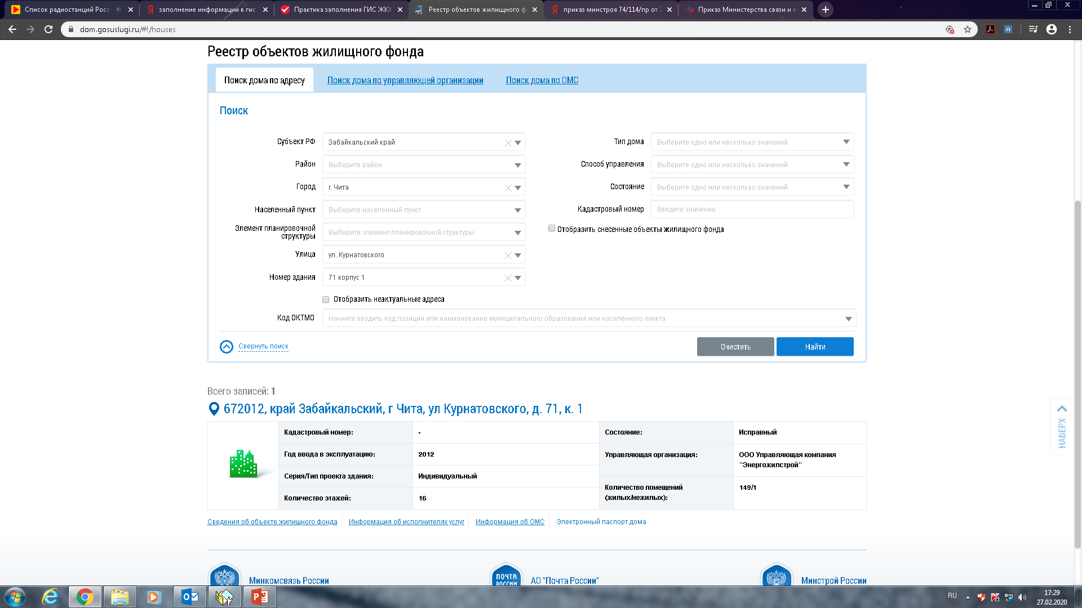

Slide 15
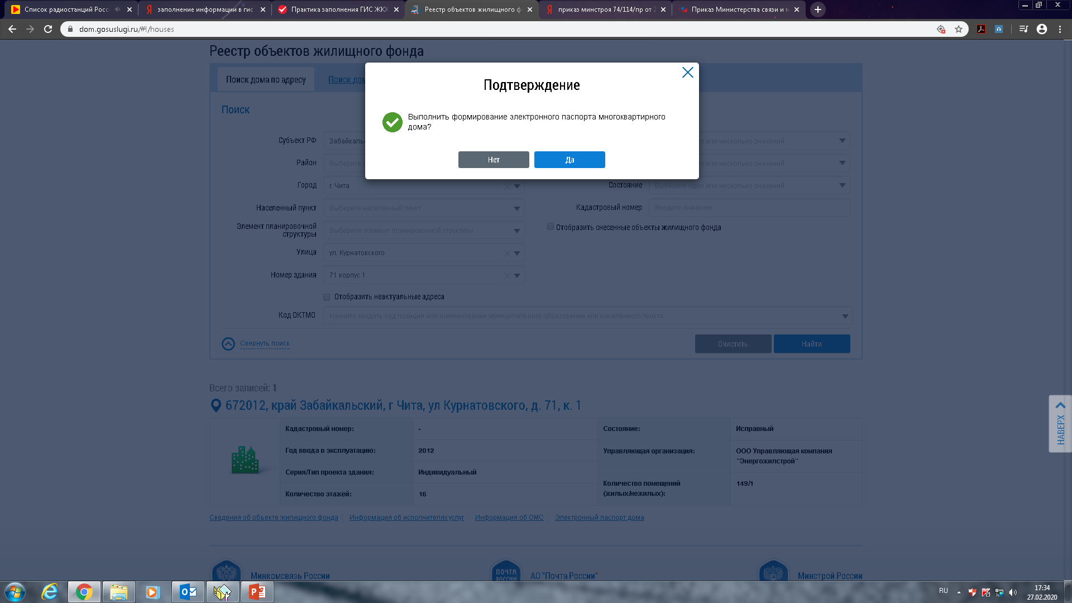

Slide 16
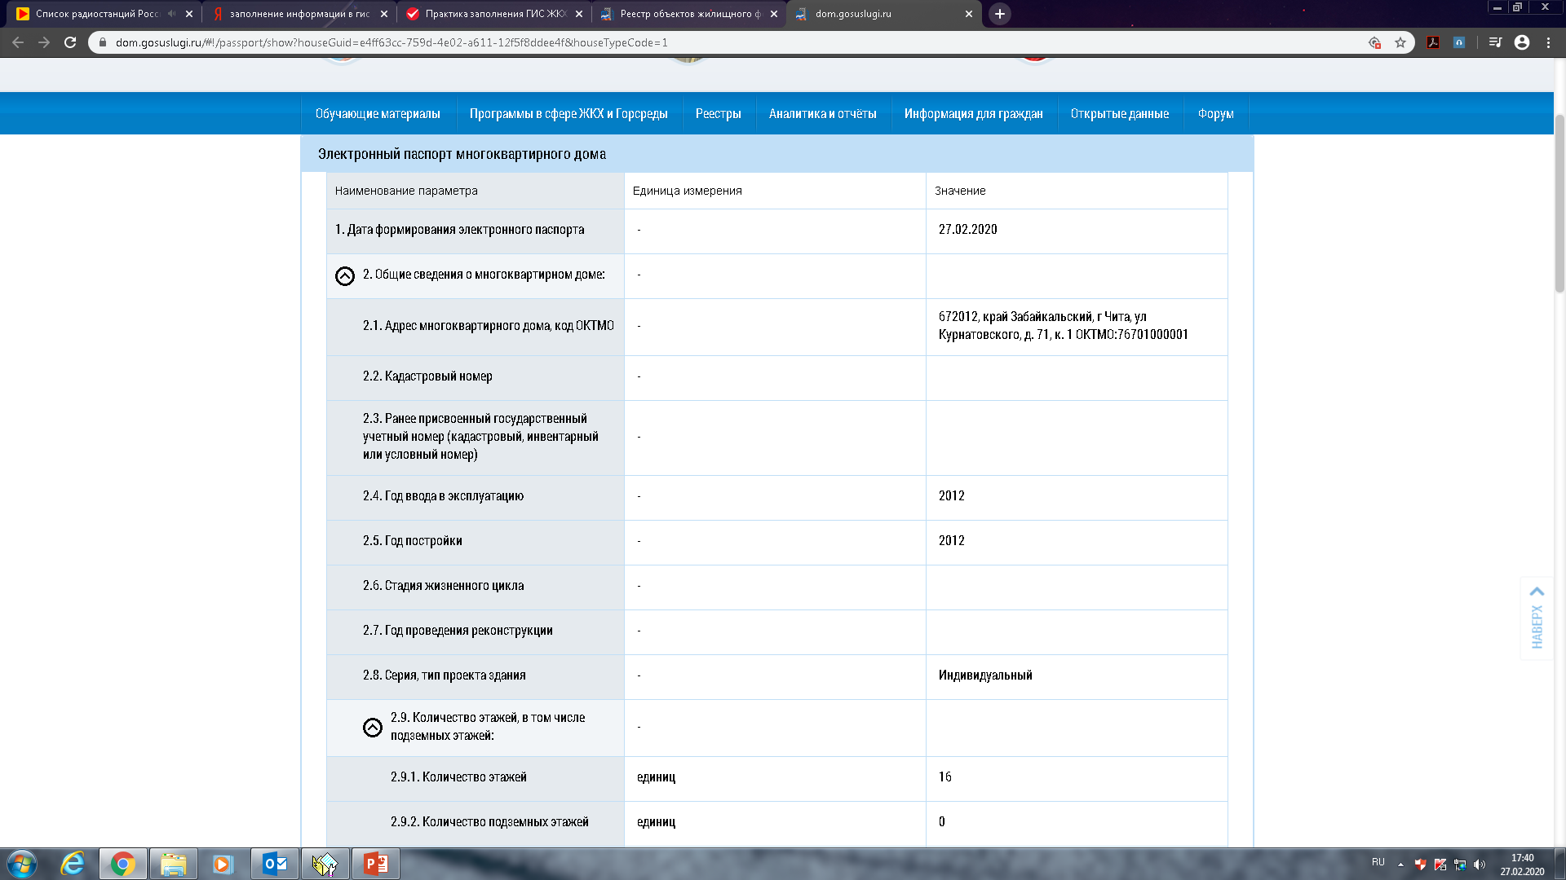

Slide 17
Спасибо за Внимание!

